Slide 1


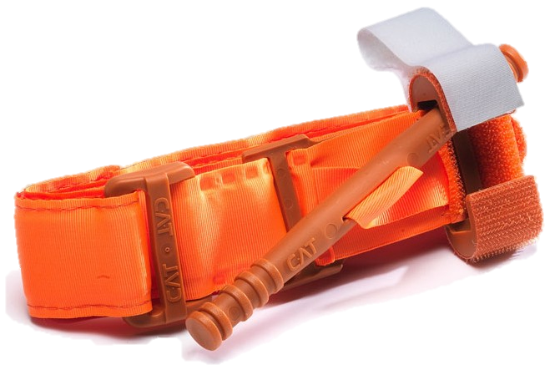
Utilisation du garrot «CAT»
CAT (Combat Application Tourniquet)

Slide 2
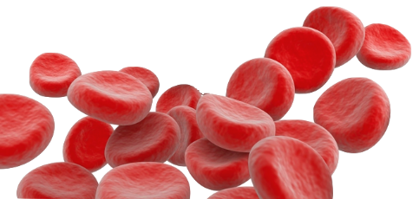
Chaque globule rouge compte!!!

Slide 3
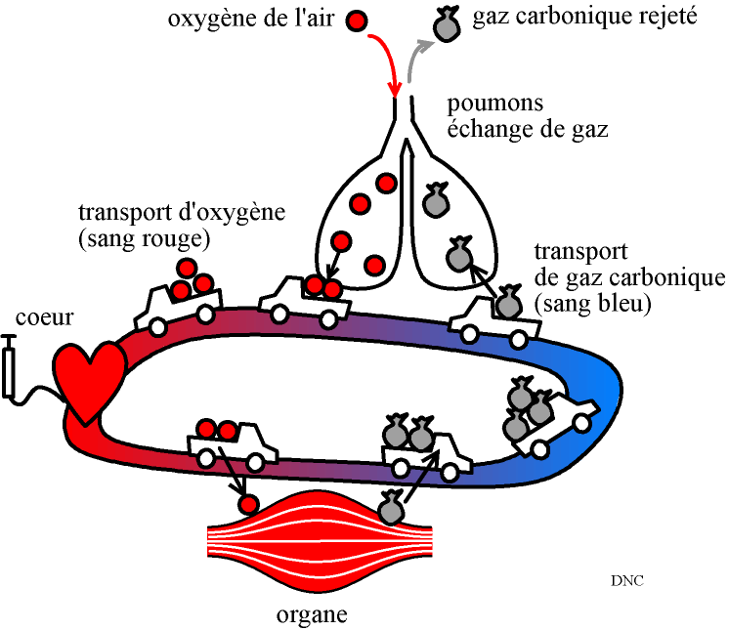
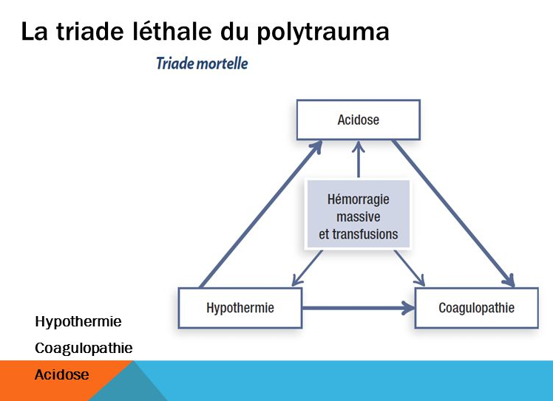
Fonctionnement

Slide 4
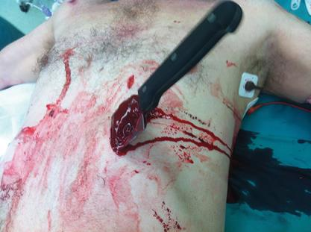
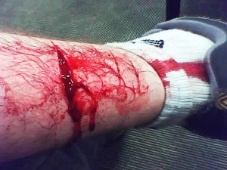
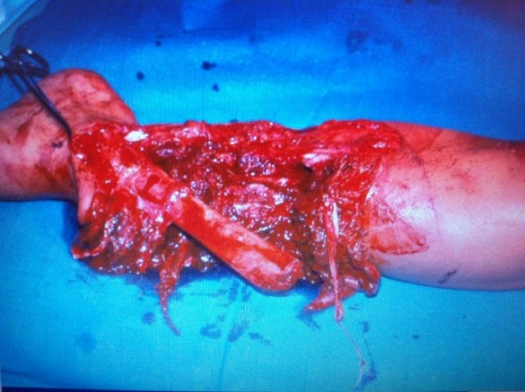
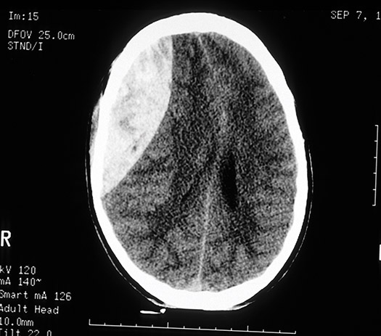
Pour quels traumatismes?

Slide 5
Contrôle de l’hémorragie
C’est crucial pour stopper la perte sanguine et maintenir la perfusion.
A savoir que l’hémorragie interne ne peut être traitée sur les lieux de l’accident.
Par contre, l’hémorragie externe doit elle être contrôlée au plus vite.
Techniques graduelles allant toujours du plus simple au plus «avancé»
  Compression directe
  Pansement compressif
  Garrot
  Immobilisation des fractures
  Agents hémostatiques topique «modernes»
  Hémorragie interne contrôlée en salle d’opération

Slide 6

Premières mesures
En pensant systématiquement à sa protection personnelle!!
(penser aux gants)
Maîtrise de l’hémorragie externe (selon directives 2015 NAEMT)
Compression manuelle directe
Relais pansement compressif
Contrôle de l’hémorragie?
OUI
Extrémité (bras et jambes)
NON
Tronc
Localisation?
Pose garrot
Agent hémostatique

Slide 7
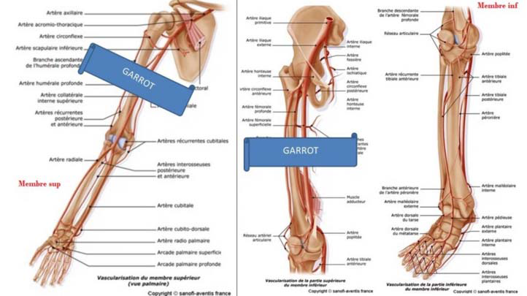
Localisation de la pose

Slide 8
Contrôle de l’efficacité du garrot
Plus d’hémorragie extériorisée
Abolition du pouls artériel distal
Bien noter l’heure de pose
Informer que le patient est porteur d’un garrot
Surveillance régulière de l’efficacité du garrot

Slide 9

Une vidéo en exemple…

Slide 10
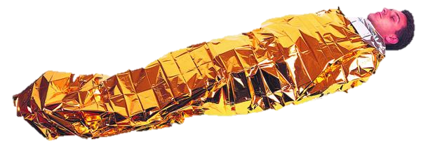
A quoi penser en plus?
Préserver la température corporelle de la victime
Le réchauffement est essentiel car si la température baisse de 1°C, les fonctions d’hémostase du plasma s’abaissent de 10 %.

Slide 11

Questions

